Slide 1
Знакомство с буквой Э,э.
Учитель начальных классов
МОБУ «ООШ с. Ивановки»
МО «Енотаевский район»
Боброва И.В.

Slide 2
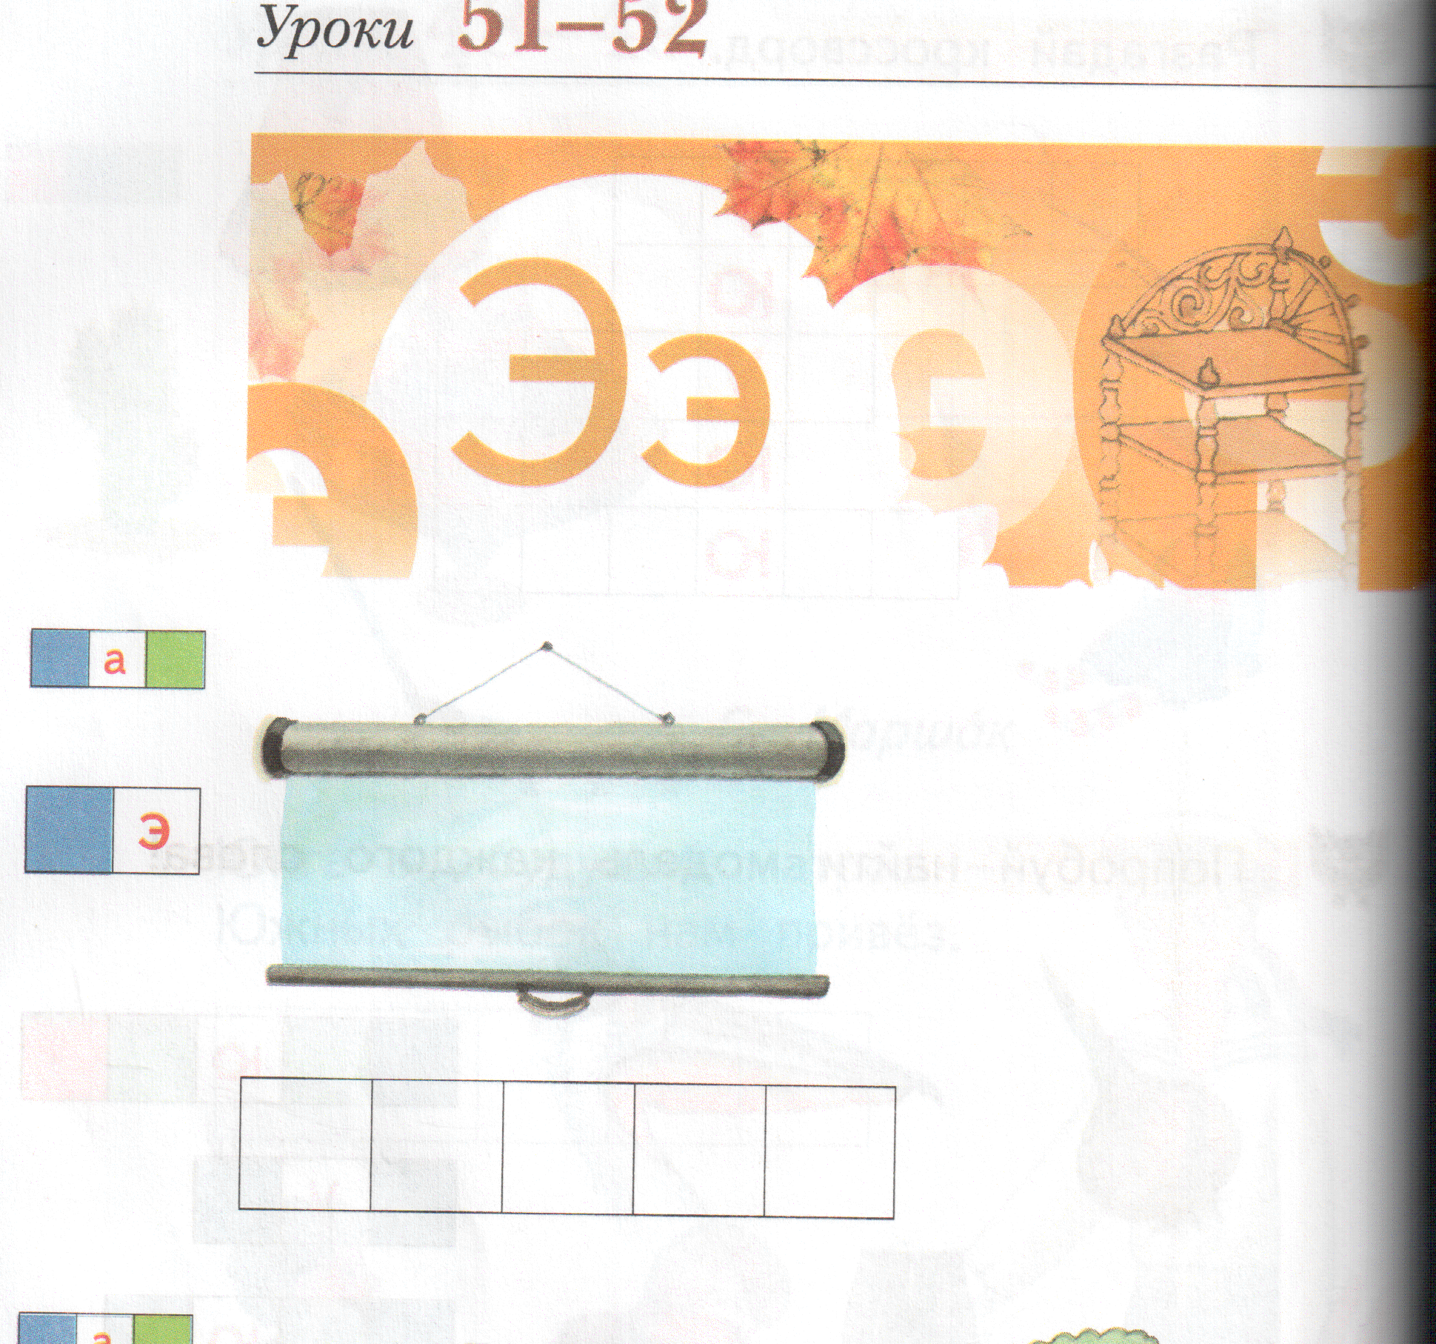

Slide 3
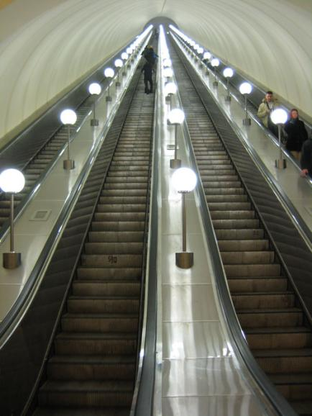
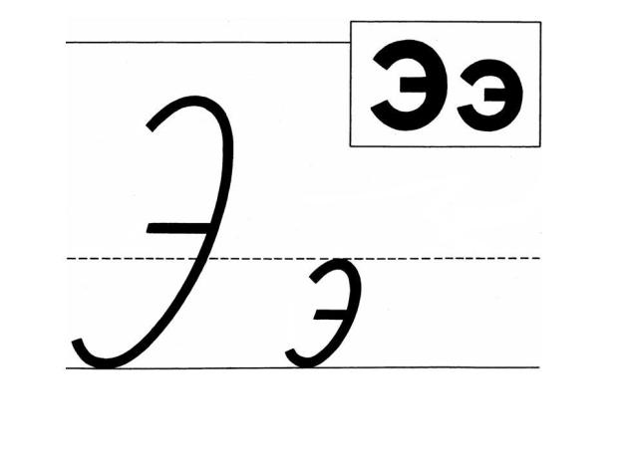
[э]

Slide 4
э
а

Slide 5
э
о

Slide 6
